Slide 1
Тематическое моделирование на данных проводок.

Slide 2
Постановка задачи
Обучающая выборка 37864 объектов - 4083 уникальных клиентов за 2015 год.
Целевая переменная банкротство в течении года от даты наблюдения.
Метод – логистическая регрессия на признаках сформированных тематической моделью.

Slide 3
Формирование признакового описания объекта
Объединение комментариев к проводкам за месячный период в один текст:
Результат:
fclient | Дата проводки | Текст комментария | Лемматизация
R19002169 | 2015-01-12 | 'Оплата по Договору N24146 от 02.09.13, НДС не выделяется. MISC комиссия 936.14, доп.ком. 384.56 руб., Дата выручки 29-12-14по 10-01-15/VISA/SD37442.00, CM823.72,AD384.56, MAST/SD5110.00, CM112.42 | оплата по договор ндс не выделяться misc комиссия доп ком рубль дата выручка по mast visa
R19002169 | 2015-01-28 | Оплата по Договору N24146 от 02.09.13, НДС не выделяется. MISC комиссия 623.79, Дата выручки 12-01-15по16-01 15/MAST/SD12216.00,CM268.75,VISA/SD16138.00,CM355.04 | оплата по договор ндс не выделяться misc комиссия доп ком рубль дата выручка по mast visa
R19002169 | 2015-01-31 | ФЕДОРОВА ОЛЬГА АЛЕКСЕЕВНА внесено на счет ИП | фёдоров ольга алексей внести на счёт ип
fclient | Дата проводки | Лемматизация
R19002169 | 2015-01-31 | оплата по договор ндс не выделяться misc комиссия доп ком рубль дата выручка по mast visa оплата по договор ндс не выделяться misc комиссия доп ком рубль дата выручка по mast visa фёдоров ольга алексей внести на счёт ип

Slide 4
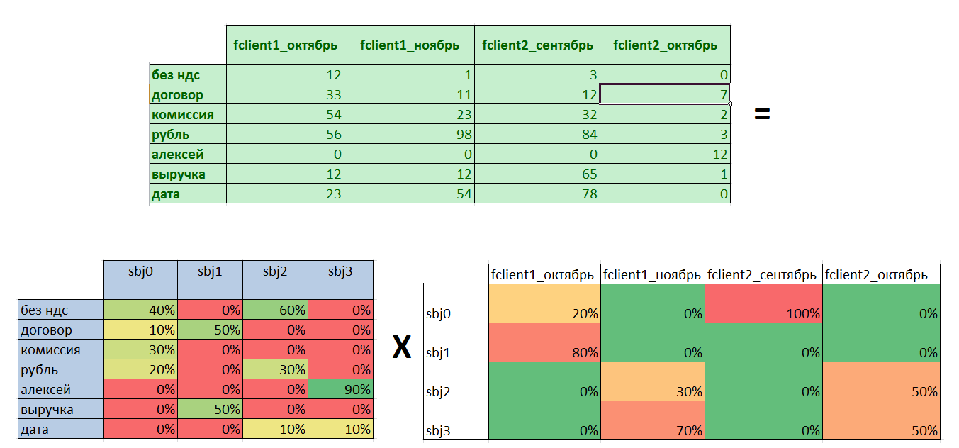
Тематическое моделирование

Slide 5
Формирование признаков на основе тематик.
 | fclient1 октябрь | Обороты клиента | Оборот по тематике
sbj0 | 20% | 1 000 000 | 200 000
sbj1 | 80% | 1 000 000 | 800 000
sbj2 | 0% | 1 000 000 | 0
sbj3 | 0% | 1 000 000 | 0

Slide 6
Результат работы модели тематического моделирования.
Тематики | Корреляция Спирмена | Слова определяющие темы
sbj33 | -0.107 | по сумма от сч налог оплата договор транспортный
sbj29 | -0.104 | от ндс 18 товар накладный договор
sbj22 | -0.102 | без ндс от по год сумма с услуга питание и накладный накл
sbj39 | -0.099 | за по сумма не без ндс договор операция средство и сч возврат дата
Обучающая выборка 37864 объектов - 4083 уникальных клиентов за 2015 год.
Целевая переменная банкротство в течении года от даты наблюдения.
Метод – логистическая регрессия на признаках сформированных тематической моделью.

Slide 7

Логистическая регрессия.
Проверка качества модели на кросс-валидации на 5 фолдов.
ROC-AUC 0.57$±$0.02
Обучающая выборка 37864 объектов - 4083 уникальных клиентов за 2015 год.
Целевая переменная банкротство в течении года от даты наблюдения.
Метод – логистическая регрессия на признаках сформированных тематической моделью.

